Slide 1

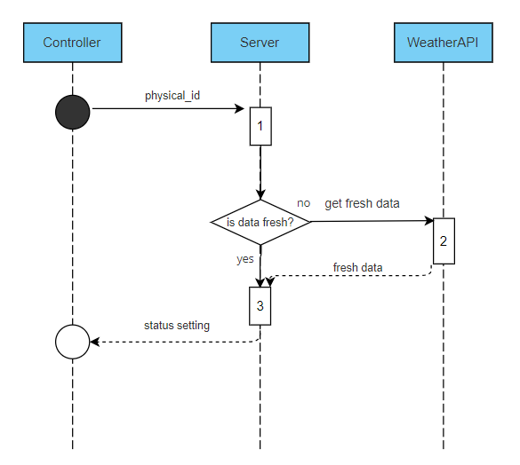
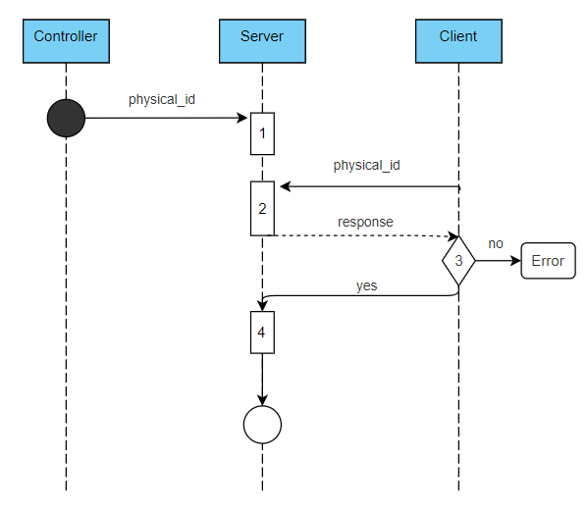
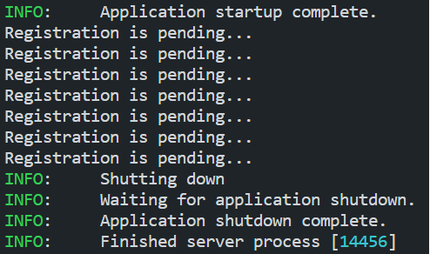
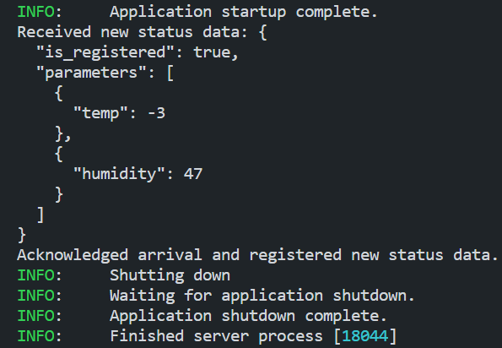
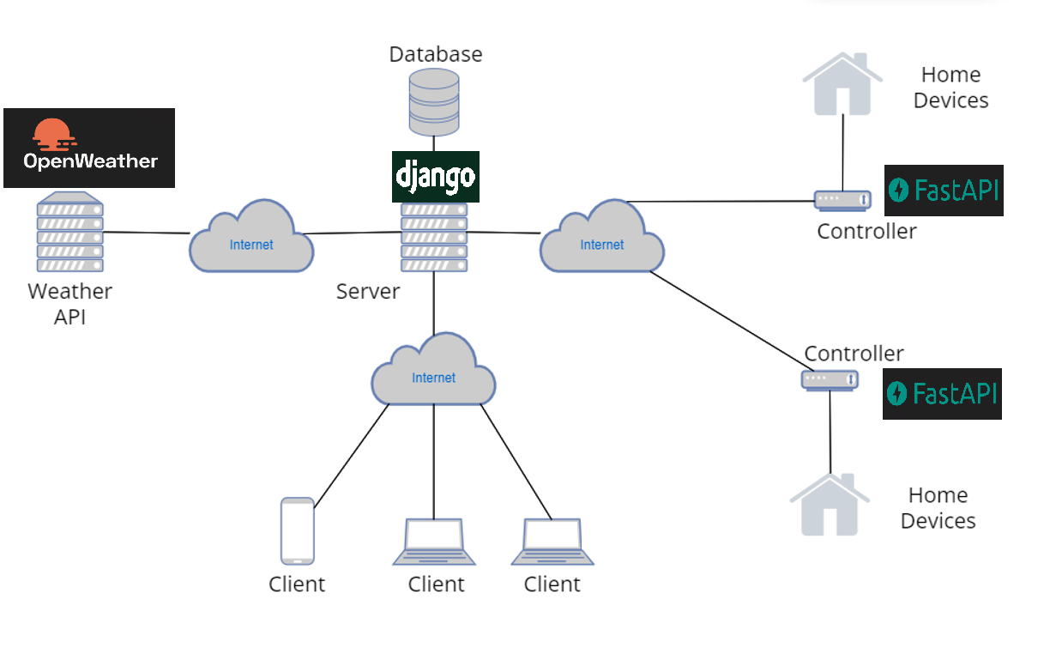
سامانه نرم‌افزاری استفاده از داده های
لحظه ای هواشناسی در خانه هوشمند
نام و نام خانوادگی: امین حلوائی اردکانی
استاد راهنما: دکتر مسعود رضا هاشمی
3. فرایند ها:
ثبت کنترلر و دریافت تنظیمات هواشناسی
1. مقدمه
مفهوم:
طراحی و پیاده‌سازی سامانه ای در جهت بهره‌ مندی از داده های هواشناسی در یک خانه هوشمند.
روش:
استفاده از واسط ارتباطی REST برای پیاده‌سازی یک RESTful API با بهره‌گیری از دو ابزار قدرتمند Django و FastAPI.
نیازمندی های سامانه:
نیازمندی های کارکردی:
مدیریت کاربران
خودکار سازی فرایند دریافت داده های هواشناسی
نیازمندی های غیرکارکردی:
امنیت
حجم کم ترافیک شبکه
4. رابطه ها:
تبدیل دمای هوا به دمای تنظیم شده در کنترلر داخل خانه طبق رابطه زیر و سه مولفه
بازه دما، کیفیت عایق‌بندی خانه و ترجیحات کاربر انجام می‌شود.
مولفه ها از جنس درصد هستند.
2. طراحی
معماری شبکه:
معماری استفاده شده برای طراحی شبکه این سیستم معماری کلاینت-سرور است. اجزاء این
طراحی عبارتند از:
تجهیزات
کنترلر
سرور
کلاینت
پایگاه داده:
داده های این سامانه همگی ساده و قابل ذخیره سازی به صورت متنی هستند در نتیجه از مدل
رابطه‌ای برای پیاده‌سازی موجودیت ها و روابط بین آن ها استفاده شده است.
ارتباط با پایگاه داده از طریق ابزار واسط Django ORM انجام می‌شود.
جمع‌بندی
یک طرح برای معماری شبکه و پایگاه داده برای استفاده از داده های هواشناسی در یک خانه هوشمند ارائه شد.
چند مورد از فعالیت های رایج در سیستم مانند ثبت کنترلر و دریافت خودکار داده ها از سرور بررسی شدند و روند آن ها در قالب دیاگرام هایی توضیح داده شد.
ارائه راهکار هایی برای امنیت سیستم
احراز هویت کاربران
احراز هویت کنترلرها
ارائه واسط های برنامه نویسی قابل بهره‌گیری در
مدیریت کاربران
مدیریت داده های هواشناسی
مدیریت خانه
شروع فرایند ثبت کنترلر
دریافت داده‌ها در سمت کنترلر

